Slide 1

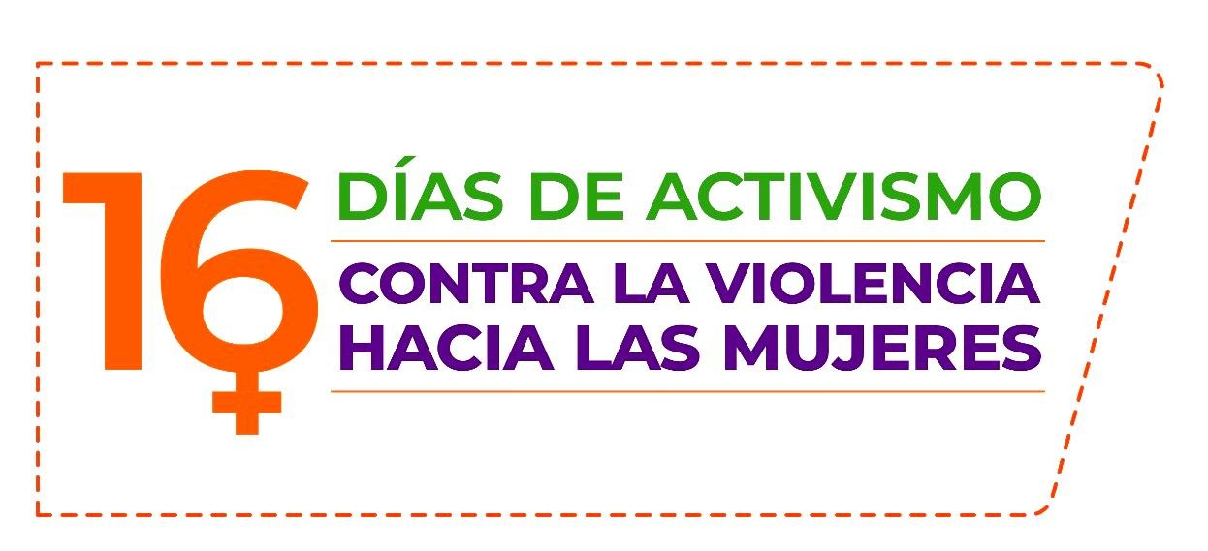


Slide 2

Día Internacional de la Eliminación de la Violencia contra las Mujeres

Slide 3

Duración:
Objetivo:
Reflexionar sobre la importancia de conmemorar “El 25 de noviembre, Día Internacional de la Eliminación de la Violencia contra la Mujer”, para sumarse a esta conmemoración, mediante una acción concreta.
Dos horas aproximadamente

Slide 4

¿Cómo surge el día Internacional de la Eliminación de la Violencia contra la Mujer?
El 25 de noviembre fue declarado como el día Internacional contra la Violencia hacia la Mujer por la ONU en 1999, sin embargo, en Latinoamérica esta fecha se conmemora desde el año 1981 en honor a tres hermanas dominicanas activistas políticas, quienes fueron asesinadas en esa fecha, pero en 1960, por orden del dictador Rafael Leónidas Trujillo, del que eran opositoras.

Slide 5

Video: Hermanas Mirabal

Slide 6

¿Cómo surge el día Internacional de la Eliminación de la Violencia contra la Mujer?
Gracias a que históricamente el feminismo como contexto teórico y político permitió a las mujeres reconocerse y conceptualizar las vivencias de maltrato como "violencia“, así el 7 de febrero 2000, la Asamblea General adopta la resolución 54/134, designando el 25 de noviembre como el Día Internacional de la Eliminación de la Violencia contra la Mujer e invitando a gobiernos, organizaciones internacionales y a organizaciones de la sociedad civil a tomar manos en el asunto y coordinar actividades todos los años sobre esta fecha que eleven la conciencia pública en cuanto a esta cuestión.

Slide 7
¿Por qué es importante este día?
De acuerdo a UNODC en 2018, 87,000 mujeres fueron asesinadas en todo el mundo, de las cuales 58%, a manos de sus parejas o familiares.
En 2020, 47,000 mujeres y niñas fueron asesinadas por sus parejas u otros miembros de la familia. Esto significa que, en promedio, una mujer o niña es asesinada por alguien de su propia familia cada 11 minutos (ONU Mujeres).
En México, en 2022 asesinaron a 3,800 mujeres (INEGI).
Y en el primer trimestre de 2023, 901 mujeres fueron víctimas de homicidio doloso y feminicidio, 4% más con respecto al año anterior (SSPC).

Slide 8
¿Por qué es importante este día?
Una de cada tres mujeres en todo el mundo ha sufrido alguna vez en su vida violencia física o sexual. La mayor parte de las veces se trata de violencia de pareja. (ONU Mujeres).
En México, 70.1 % de las mujeres de 15 años y más ha experimentado, al menos, una situación de violencia a lo largo de la vida.
La prevalencia de violencia (de cualquier tipo a lo largo de la vida) contra las mujeres de 15 años y más en México, muestra que aquéllas que experimentan mayor violencia son: las que residen en áreas urbanas (73.0 %); de edades entre 25 y 34 años (75.0 %); quienes cuentan con un nivel de escolaridad superior (77.9 %) y las que se encuentran separadas, divorciadas o viudas (74.0 %) (ENDIREH 2021).

Slide 9
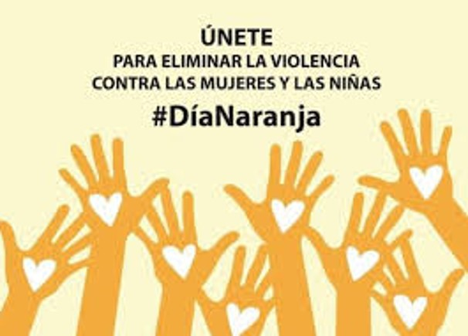
ÚNETE AL DÍA NARANJA
Este movimiento es para visibilizar la violencia que sufren las mujeres alrededor del planeta se conmemora no solo cada 25 de noviembre, sino cada 25 de mes: con el conocido Día Naranja.
Este día forma parte de una gran campaña nombrada Campaña Naranja ÚNETE, puesta en marcha en 2008 por el Secretario General de la Organización de las Naciones Unidas y que tiene el objetivo de generar consciencia para prevenir y erradicar la violencia contra las mujeres y niñas.

Slide 10
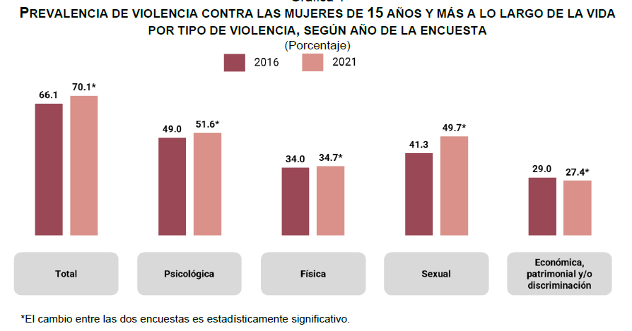
Magnitud de la violencia contra las mujeres
Fuente: ENDIREH 2021.

Slide 11
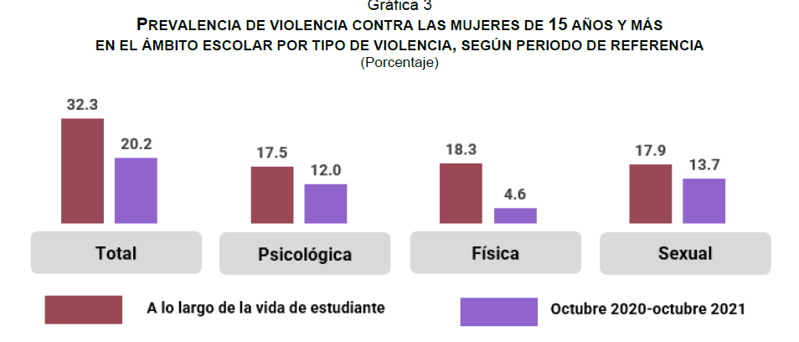
Magnitud de la violencia contra las mujeres
Fuente: ENDIREH 2021.

Slide 12
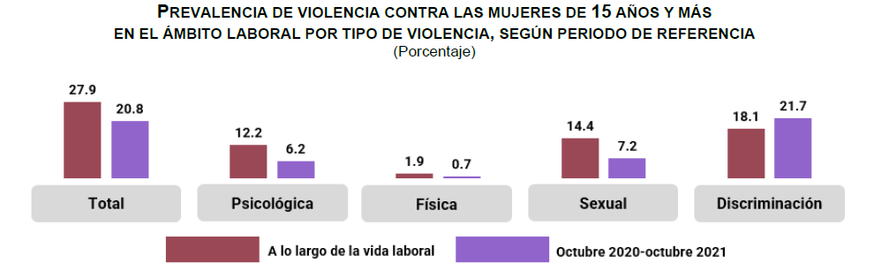
Magnitud de la violencia contra las mujeres
Fuente: ENDIREH 2021.

Slide 13
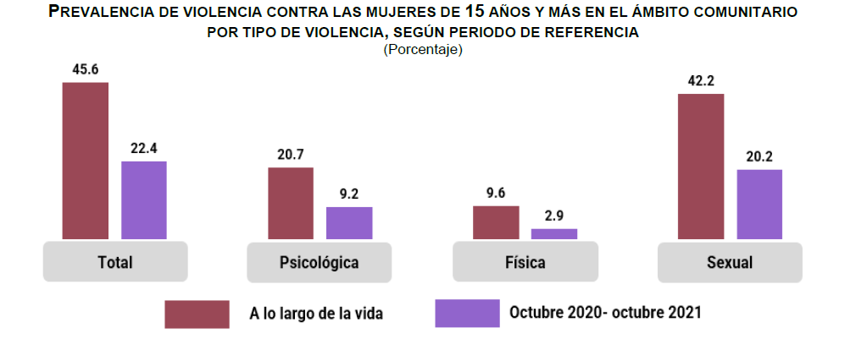
Magnitud de la violencia contra las mujeres
Fuente: ENDIREH 2021.

Slide 14
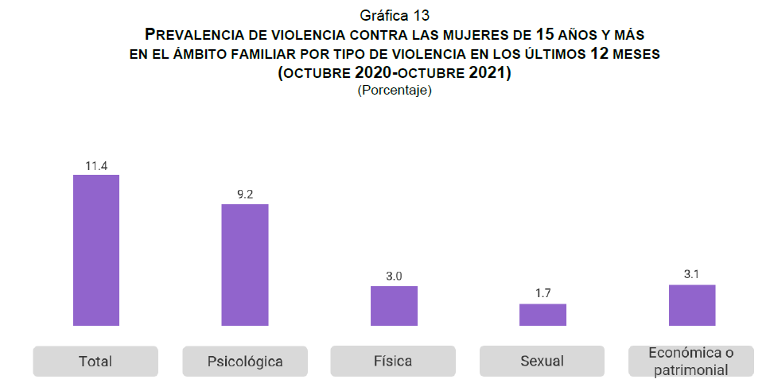
Magnitud de la violencia contra las mujeres
Fuente: ENDIREH 2021.

Slide 15
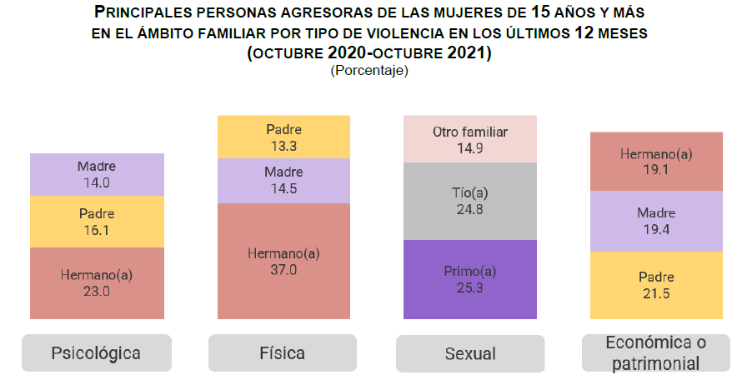
Magnitud de la violencia contra las mujeres
Fuente: ENDIREH 2021.

Slide 16
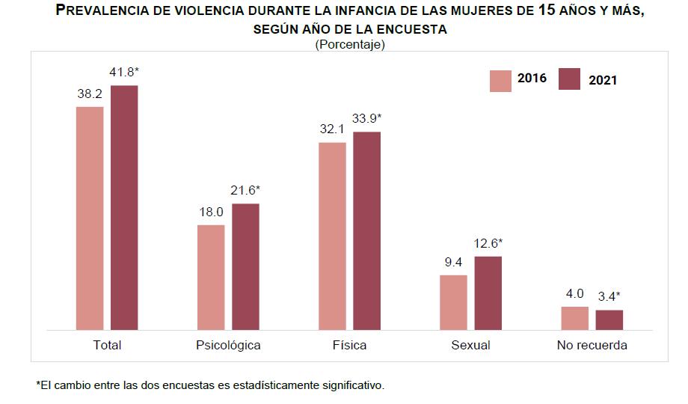
Magnitud de la violencia contra las mujeres
Fuente: ENDIREH 2021.

Slide 17
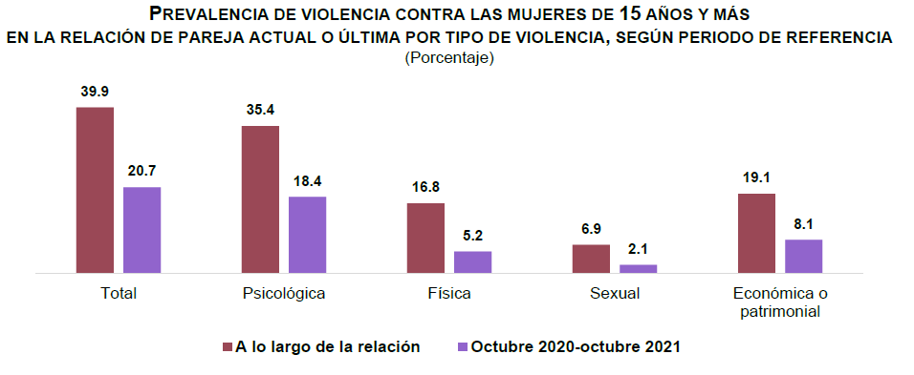
Magnitud de la violencia contra las mujeres
Fuente: ENDIREH 2021.

Slide 18
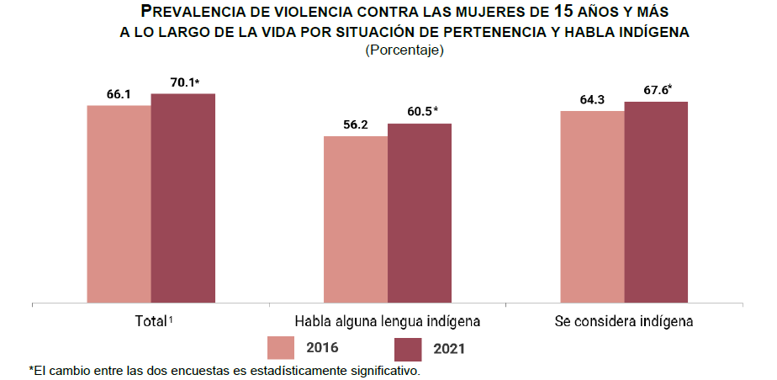
Magnitud de la violencia contra las mujeres
Fuente: ENDIREH 2021.

Slide 19
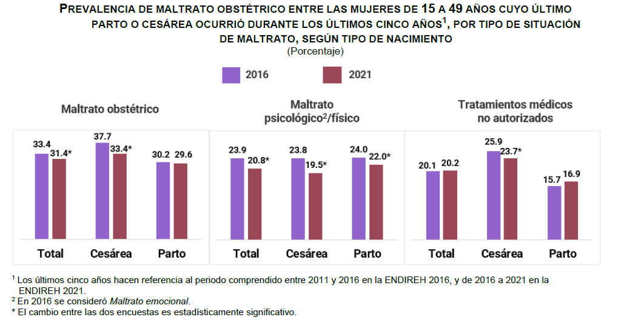
Magnitud de la violencia contra las mujeres
Fuente: ENDIREH 2021.

Slide 20
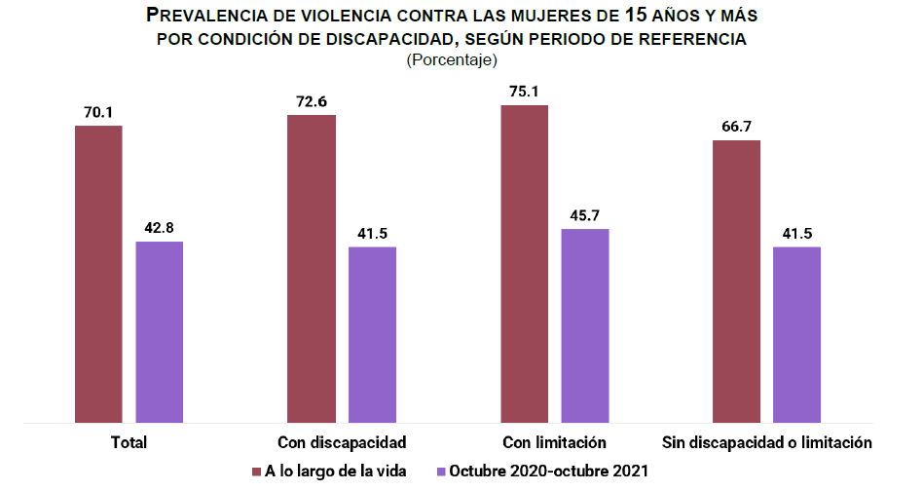
Magnitud de la violencia contra las mujeres
Fuente: ENDIREH 2021.

Slide 21
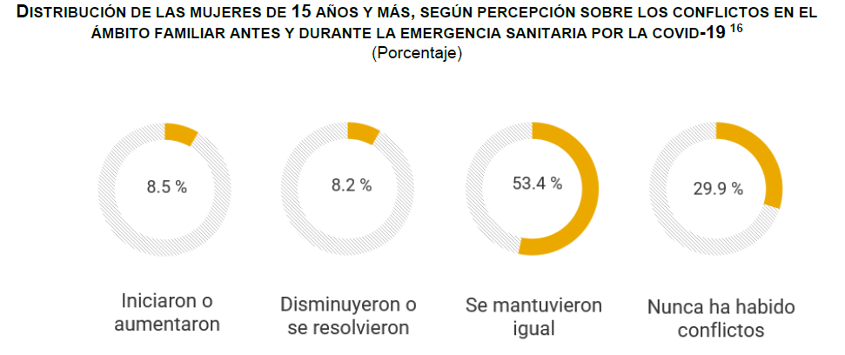
Magnitud de la violencia contra las mujeres
Fuente: ENDIREH 2021.

Slide 22
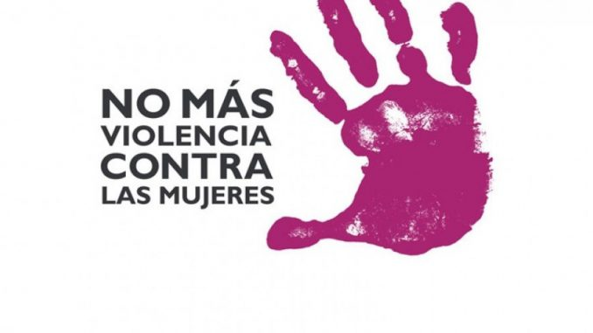
La violencia contra las mujeres es:
“Cualquier acción u omisión, basada en su género, que les cause daño o sufrimiento psicológico, físico, patrimonial, económico, sexual o la muerte tanto en el ámbito privado como en el público” LGAMVLV Art. 5, fracción IV.

Slide 23
Tipos y modalidades de Violencia
Política
Digital y Mediática
Feminicida
Modalidades:
Familiar
Laboral y Docente
En la comunidad
Institucional
La LGMVLM define hasta el momento, cinco tipos de violencia contra las mujeres y nueve modalidades:
Tipos:
Psicológica
Física
Económica
Patrimonial
Sexual

Slide 24
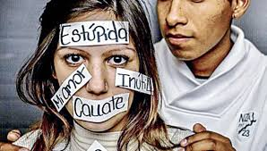
Tipos de violencia:
Es cualquier acto u omisión que dañe la estabilidad psicológica de la víctima.
Violencia Psicológica
Consiste en
Abandono, insultos, devaluación, marginación, infidelidad, comparaciones destructivas, amenazas.
Notes:
Violencia psicológica
Es cualquier acto u omisión que dañe la estabilidad psicológica, que puede consistir en: negligencia, abandono, descuido reiterado, celotipia, insultos, humillaciones, devaluación, marginación, indiferencia, infidelidad, comparaciones destructivas, rechazo, restricción a la autodeterminación y amenazas, las cuales conllevan a la víctima a la depresión, al aislamiento, a la devaluación de su autoestima e incluso al suicidio.

Slide 25
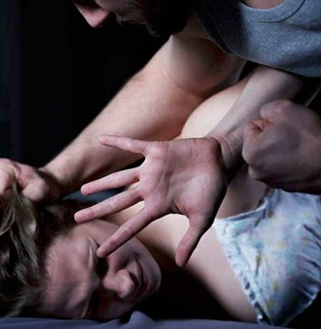
Tipos de violencia:
Acto que inflige daño no accidental, usando la fuerza física o algún tipo de arma u objeto.
Violencia física
Puede provocar Lesiones internas y externas.
Notes:
Violencia física
Es cualquier acto que inflige daño no accidental, usando la fuerza física o algún tipo de arma u objeto que pueda provocar o no lesiones ya sean internas, externas, o ambas.

Slide 26
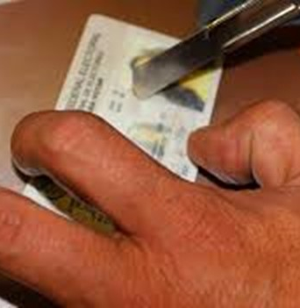
Tipos de violencia:
Acto u omisión que afecta la supervivencia de la víctima.
Violencia patrimonial
Se manifiesta en sustracción o
daños de bienes documentos, valores, y derechos patrimoniales de la víctima.
Notes:
Violencia patrimonial
Es cualquier acto u omisión que afecta la supervivencia de la víctima. Se manifiesta en: la transformación, sustracción, destrucción, retención o distracción de objetos, documentos personales, bienes y valores, derechos patrimoniales o recursos económicos destinados a satisfacer sus necesidades y puede abarcar los daños a los bienes comunes o propios de la víctima.
Ej.: despojar del dinero, ocultar o destruir documentos personales (acta de nacimiento, pasaporte, cartilla de seguro social, etc.), así como robar, vender o destruir bienes u objetos de valor.

Slide 27
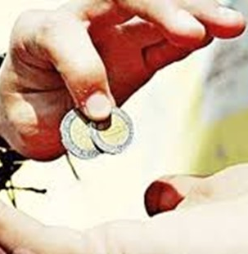
Tipos de violencia:
Acción u omisión del Agresor que afecta la supervivencia económica de la víctima.
Violencia Económica
Se manifiesta en controlar percepciones económicas, salarios menores por igual trabajo.
Notes:
Violencia económica
Es toda acción u omisión del Agresor que afecta la supervivencia económica de la víctima. Se manifiesta a través de limitaciones encaminadas a controlar el ingreso de sus percepciones económicas, así como la percepción de un salario menor por igual trabajo, dentro de un mismo centro laboral.
Ej.: Negar dinero para satisfacer necesidades básicas (salud, educación, alimentación), no permitir que la mujer trabaje, eliminar el acceso a cuentas bancarias y recibir un salario más bajo por igual trabajo

Slide 28
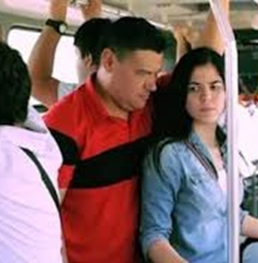
Tipos de violencia:
Cualquier acto que degrade o dañe la sexualidad de la Víctima.
Violencia
Sexual
Implica abuso sexual sobre la mujer, al denigrarla y concebirla como objeto.
Notes:
Violencia sexual
Es cualquier acto que degrada o daña el cuerpo y/o la sexualidad de la Víctima y que por tanto atenta contra su libertad, dignidad e integridad física. Es una expresión de abuso de poder que implica la supremacía masculina sobre la mujer, al denigrarla y concebirla como objeto.
Tocamientos, insinuaciones, acercamientos no deseados, la introducción forzada y sin tu consentimiento del pene, dedos o algún otro objeto, por cualquier persona o pareja; limitar, negar o imponer la anticoncepción o el embarazo; infectar intencionalmente de una enfermedad de transmisión sexual.
También se considera como violencia sexual, la prostitución forzada, la trata de personas con fines sexuales, la mutilación genital

Slide 29
Modalidades de violencia:
Violencia Familiar
Es el acto abusivo de poder u omisión intencional, dirigido a dominar, someter, controlar, o agredir de manera física, verbal, psicológica, patrimonial, económica y sexual a las mujeres, dentro o fuera del domicilio familiar, cuyo Agresor tenga o haya tenido relación de parentesco por consanguinidad o afinidad, de matrimonio, concubinato o mantengan o hayan mantenido una relación de hecho.
Notes:
Violencia familiar
Acto abusivo de poder u omisión intencional, dirigido a dominar a las mujeres dentro o fuera del domicilio familiar, cuyo agresor haya tenido relación de parentesco o relación

Slide 30
Modalidades de violencia:
Violencia Laboral y Docente
Se ejerce por las personas que tienen un vínculo laboral, docente o análogo con la víctima, independientemente de la relación jerárquica, consistente en un acto o una omisión en abuso de poder que daña la autoestima, salud, integridad, libertad y seguridad de la víctima, e impide su desarrollo y atenta contra la igualdad.
Notes:
Violencia laboral y docente
Se ejerce por las personas que tienen un vínculo laboral o docente con la víctima, independientemente de la jerarquía. Hostigamiento sexual y acoso sexual
Constituye violencia laboral la negativa ilegal a contratar a la Víctima o a respetar su permanencia o condiciones generales de trabajo; la descalificación del trabajo realizado, las amenazas, la intimidación, las humillaciones, la explotación, el impedimento a las mujeres de llevar a cabo el período de lactancia, el hostigamiento o acoso sexual, discriminación de trato, falta de oportunidades equitativas para la promoción y capacitación laboral, así como condicionar la contratación por estar casada, tener hijas e hijos o estar embarazada; la limitación a cargos de toma de decisión y el pago desigual por el mismo trabajo en comparación con los hombres.
Algunos ejemplos de la violencia docente son pedirles a las mujeres que no usen faldas cortas o prendas que supuestamente son “provocativas”, no tomar en cuenta sus opiniones durante la clase; dar ejemplos sexistas para explicar algún tema, limitarles el acceso a los estudios, condicionar calificaciones, así como hostigamiento o acoso sexual por parte de compañeros o profesores.

Slide 31
Modalidades de violencia:
Son los actos individuales o colectivos que transgreden derechos fundamentales de las mujeres y propician su denigración, discriminación, marginación o exclusión en el ámbito público.
Violencia en la comunidad
Notes:
Violencia comunitaria
Son los actos individuales o colectivos que transgreden derechos fundamentales de las mujeres y propician su discriminación o exclusión en el ámbito público
Es la que se ejerce por diversos actores sociales, individual y/o colectivamente, a través de acciones u omisiones que limitan la autonomía de las mujeres en la vía pública.
Ese tipo de conductas, fomenta la discriminación, marginación y exclusión de las mujeres en el ámbito público, motivo por el cual la presente Ley tendrá la finalidad de erradicarla.

Slide 32
Modalidades de violencia:
Violencia Institucional
Son los actos u omisiones de las y los servidores públicos de cualquier orden de gobierno que discriminen o tengan como fin dilatar, obstaculizar o impedir el goce y ejercicio de los derechos humanos de las mujeres así como su acceso al disfrute de políticas públicas destinadas a prevenir, atender, investigar, sancionar y erradicar los diferentes tipos de violencia.
Notes:
Violencia institucional
Actos u omisiones de los/as servidores/as públicos de cualquier orden de gobierno que discriminen o impidan el goce de los derechos humanos de las mujeres
Se entiende por violencia institucional las acciones u omisiones que realicen las autoridades, funcionarios, personal y agentes pertenecientes a cualquier institución pública, que dilaten, obstaculicen o impidan el goce y ejercicio de los derechos humanos de las mujeres, así como su acceso a los medios y/o políticas públicas para eliminar la violencia y discriminación.
Las conductas típicas de esta modalidad de violencia son: las prácticas de tolerancia de la violencia; la negligencia en la procuración y administración de la justicia; los abusos sobre las mujeres que están en reclusión; las arbitrariedades hacia las mujeres durante su detención; las violaciones a los derechos humanos de las mujeres migrantes nacionales o extranjeras; la discriminación y abusos sobre mujeres indígenas o en situaciones de conflicto armado, aunque éste se de en circunstancias de paz, y no haya sido declarado como tal; la emisión de criterios en resoluciones o sentencias que emita el Poder Judicial, que preserven la discriminación o refuercen roles sexuales de sumisión predeterminados socialmente y la esterilización forzada, entre otras.

Slide 33
Modalidades de violencia:
Violencia Política
Toda acción u omisión, incluida la tolerancia, basada en elementos de género y ejercida dentro de la esfera pública o privada, que tenga por objeto o resultado limitar, anular o menoscabar el ejercicio efectivo de los derechos políticos y electorales de una o varias mujeres, el acceso al pleno ejercicio de las atribuciones inherentes a su cargo, labor o actividad, el libre desarrollo de la función pública, la toma de decisiones, la libertad de organización, así como el acceso y ejercicio a las prerrogativas, tratándose de precandidaturas, candidaturas, funciones o cargos públicos del mismo tipo.
Notes:
Violencia Política
la violencia política contra las mujeres comprende todas aquellas acciones u omisiones de personas, servidoras o servidores públicos que se dirigen a una mujer por ser mujer (en razón de género), tienen un impacto diferenciado en ellas o les afectan desproporcionadamente, con el objeto o resultado de menoscabar o anular sus derechos político-electorales, incluyendo el ejercicio del cargo. La violencia política contra las mujeres puede incluir, entre otras, violencia física, psicológica, simbólica, sexual, patrimonial, económica y feminicida.
¿Cuándo puede hablarse de violencia política contra las mujeres en razón de género?
Es necesario precisar que no toda la violencia política tiene elementos de género, pues en una democracia, la política es un espacio de confrontación, debate, disenso, porque en ésta se hacen presentes diferentes expresiones ideológicas y partidistas, así como distintos intereses. En este sentido, los siguientes criterios auxiliarán para identificar cuando la violencia política tiene componentes de género:
Cuando la violencia se dirige a una mujer por ser mujer. Es decir, cuando las agresiones están especialmente orientadas en contra de las mujeres por su condición de mujer y por lo que representan en términos simbólicos, bajo concepciones basadas en estereotipos. Incluso, muchas veces el acto se dirige hacia lo que implica lo “femenino” y a los roles que normalmente se asignan a las mujeres.
2. Cuando la violencia tiene un impacto diferenciado en las mujeres; esto es, a) cuando la acción u omisión afecta a las mujeres de forma diferente que a los hombres o cuyas consecuencias se agravan ante la condición de ser mujer; y/o b) cuando les afecta en forma desproporcionada. Este último elemento se hace cargo de aquellos hechos que afectan a las mujeres en mayor proporción que a los hombres. En ambos casos, habrá que tomar en cuenta las afectaciones que un acto de violencia puede generar en el proyecto de vida de las mujeres.
Ley
Puede manifestarse en cualquiera de los tipos de violencia reconocidos en esta Ley y puede ser perpetrada indistintamente por agentes estatales, por superiores jerárquicos, colegas de trabajo, personas dirigentes de partidos políticos, militantes, simpatizantes, precandidatas, precandidatos, candidatas o candidatos postulados por los partidos políticos o representantes de los mismos; medios de comunicación y sus integrantes, por un particular o por un grupo de personas particulares.
Artículo adicionado DOF 13-04-2020
ARTÍCULO 20 Ter.- La violencia política contra las mujeres puede expresarse, entre otras, a través de las siguientes conductas:
I. Incumplir las disposiciones jurídicas nacionales e internacionales que reconocen el ejercicio pleno de los derechos políticos de las mujeres;
II. Restringir o anular el derecho al voto libre y secreto de las mujeres, u obstaculizar sus derechos de asociación y afiliación a todo tipo de organizaciones políticas y civiles, en razón de género;
III. Ocultar información u omitir la convocatoria para el registro de candidaturas o para cualquier otra actividad que implique la toma de decisiones en el desarrollo de sus funciones y actividades;
IV. Proporcionar a las mujeres que aspiran u ocupan un cargo de elección popular información falsa o incompleta, que impida su registro como candidata o induzca al incorrecto ejercicio de sus atribuciones;
V. Proporcionar información incompleta o datos falsos a las autoridades administrativas, electorales o jurisdiccionales, con la finalidad de menoscabar los derechos políticos de las mujeres y la garantía del debido proceso;
VI. Proporcionar a las mujeres que ocupan un cargo de elección popular, información falsa, incompleta o imprecisa, para impedir que induzca al incorrecto ejercicio de sus atribuciones;
VII. Obstaculizar la campaña de modo que se impida que la competencia electoral se desarrolle en condiciones de igualdad;
VIII. Realizar o distribuir propaganda política o electoral que calumnie, degrade o descalifique a una candidata basándose en estereotipos de género que reproduzcan relaciones de dominación, desigualdad o discriminación contra las mujeres, con el objetivo de menoscabar su imagen pública o limitar sus derechos políticos y electorales;
IX. Difamar, calumniar, injuriar o realizar cualquier expresión que denigre o descalifique a las mujeres en ejercicio de sus funciones políticas, con base en estereotipos de género, con el objetivo o el resultado de menoscabar su imagen pública o limitar o anular sus derechos;
X. Divulgar imágenes, mensajes o información privada de una mujer candidata o en funciones, por cualquier medio físico o virtual, con el propósito de desacreditarla, difamarla, denigrarla y poner en entredicho su capacidad o habilidades para la política, con base en estereotipos de género;
XI. Amenazar o intimidar a una o varias mujeres o a su familia o colaboradores con el objeto de inducir su renuncia a la candidatura o al cargo para el que fue electa o designada;
XII. Impedir, por cualquier medio, que las mujeres electas o designadas a cualquier puesto o encargo público tomen protesta de su encargo, asistan a las sesiones ordinarias o extraordinarias o a cualquier otra actividad que implique la toma de decisiones y el ejercicio del cargo, impidiendo o suprimiendo su derecho a voz y voto;
XIII. Restringir los derechos políticos de las mujeres con base a la aplicación de tradiciones, costumbres o sistemas normativos internos o propios, que sean violatorios de los derechos humanos;
XIV. Imponer, con base en estereotipos de género, la realización de actividades distintas a las atribuciones propias de la representación política, cargo o función;
XV. Discriminar a la mujer en el ejercicio de sus derechos políticos por encontrarse en estado de embarazo, parto, puerperio, o impedir o restringir su reincorporación al cargo tras hacer uso de la licencia de maternidad o de cualquier otra licencia contemplada en la normatividad;
XVI. Ejercer violencia física, sexual, simbólica, psicológica, económica o patrimonial contra una mujer en ejercicio de sus derechos políticos;
XVII. Limitar o negar arbitrariamente el uso de cualquier recurso o atribución inherente al cargo que ocupe la mujer, incluido el pago de salarios, dietas u otras prestaciones asociadas al ejercicio del cargo, en condiciones de igualdad;
XVIII. Obligar a una mujer, mediante fuerza, presión o intimidación, a suscribir documentos o avalar decisiones contrarias a su voluntad o a la ley;
XIX. Obstaculizar o impedir el acceso a la justicia de las mujeres para proteger sus derechos políticos;
XX. Limitar o negar arbitrariamente el uso de cualquier recurso o atribución inherente al cargo político que ocupa la mujer, impidiendo el ejercicio del cargo en condiciones de igualdad;
XXI. Imponer sanciones injustificadas o abusivas, impidiendo o restringiendo el ejercicio de sus derechos políticos en condiciones de igualdad, o
XXII. Cualesquiera otras formas análogas que lesionen o sean susceptibles de dañar la dignidad, integridad o libertad de las mujeres en el ejercicio de un cargo político, público, de poder o de decisión, que afecte sus derechos políticos electorales.

Slide 34
Modalidades de violencia:
Violencia Digital
Es toda acción dolosa realizada mediante el uso de tecnologías de la información y la comunicación, por la que se exponga, distribuya, difunda, exhiba, transmita, comercialice, oferte, intercambie o comparta imágenes, audios o videos reales o simulados de contenido íntimo sexual de una persona sin su consentimiento, sin su aprobación o sin su autorización y que le cause daño psicológico, emocional, en cualquier ámbito de su vida privada o en su imagen propia.
Notes:
Reforma 1 de junio
Ley Olimpia
Se conoce de esta manera gracias a su impulsora, la activista Olimpia Corral Melo quien, después de ser víctima de la difusión de un video íntimo sin su con- sentimiento, se ha dedicado a promover proyectos que reglan la violencia digital en los congresos estatales.
La Ley Olimpia aplica para todas las personas.
Hasta el momento 28 entidades son las que han aprobado normas en este sentido. Sin embargo, con las reformas a estas normas se busca que la violencia digital y la violencia en los medios de comunicación sean delitos sancionables en todo el país, por ello en noviembre pasado el Senado turnó a Comisiones modificaciones al proyecto de reforma y se encuentran pendientes para su discusión y, en su caso, aprobación.
El proyecto de dictamen da respuesta a los siguientes conceptos:
¿Qué es la violencia digital?
Son actos de acoso, hostigamiento, amenazas, insultos, mensajes
de odio, vulneración de datos o información privada realizados mediante el uso de tecnologías. Además de la difusión de imágenes, audios o videos —reales o simulados— del contenido íntimo sexual de una persona sin su consentimiento.

Slide 35
Modalidades de violencia:
Violencia Mediática
Es todo acto a través de cualquier medio de comunicación, que de manera directa o indirecta promueva estereotipos sexistas, haga apología de la violencia contra las mujeres y las niñas, produzca o permita la producción y difusión de discurso de odio sexista, discriminación de género o desigualdad entre mujeres y hombres, que cause daño a las mujeres y niñas de tipo psicológico, sexual, físico, económico, patrimonial o feminicida.
Notes:
¿Qué es la violencia mediática?
Son actos realizados a través de cualquier medio de comunicación que promueven directa o indirectamente estereotipos sexistas, apología de la violencia contra las mujeres y las niñas, producen o permiten la difusión de discurso de odio sexista y discriminación de género o desigualdad entre mujeres y hombres.
¿Qué conductas atentan contra la intimidad sexual?
Videograbar, audiograbar, fotografiar o elaborar videos reales o simulados de contenido sexual íntimo de una persona sin su consentimiento o mediante engaño.
Exponer, distribuir, difundir, exhibir, reproducir, transmitir, comercializar, ofertar, intercambiar y compartir imágenes, audios o videos de contenido sexual íntimo de una persona, a sabiendas de que no existe consentimiento.

Slide 36
Modalidades de violencia:
Violencia Feminicida
Es la forma extrema de violencia de género contra las mujeres, producto de la violación de sus derechos humanos, en los ámbitos público y privado, conformada por el conjunto de conductas misóginas que pueden conllevar impunidad social y del Estado y puede culminar en homicidio y otras formas de muerte violenta de mujeres.
Notes:
Violencia feminicida
Forma extrema de violencia de género contra las mujeres, producto de la violación de sus derechos humanos que pueden llegar hasta la muerte
Y sí a los hombres también los matan. Otros hombres.
Y sí algunas mujeres han llegado a matar a hombres, 0.1 y la mayoría en defensa propia.
Es la forma extrema de violencia de género contra las mujeres, producto de la violación de sus derechos humanos, en los ámbitos público y privado, conformado por el conjunto de conductas misóginas que pueden conllevar impunidad social y del Estado, y puede culminar en homicidio y otras formas de muerte violenta contra las mujeres.

Slide 37
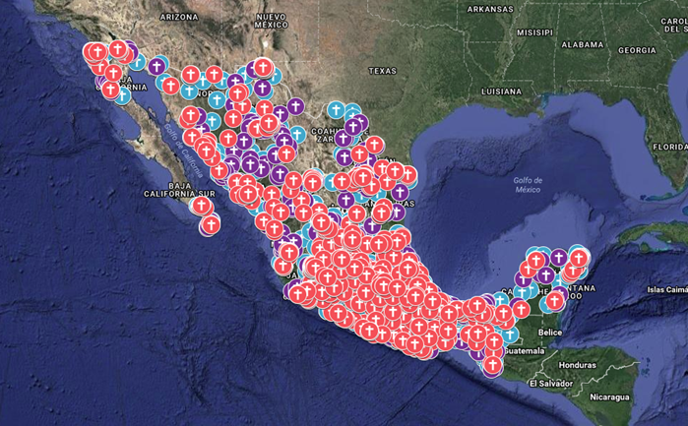
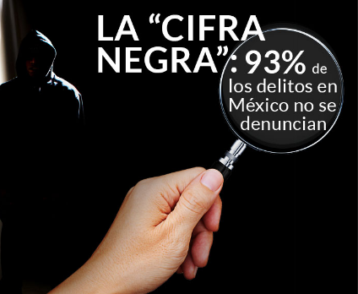
Gravedad del problema
De 2017 a 2020 los feminicidios en el país incrementaron de 7 al día a 10.5, actualmente en 2022 se estiman 11 al día. (ONU-DH)
Pero… Además de los 11 feminicidios al día, el SESNSP ha registrado de enero a abril de 2020 un promedio de 160.73 mujeres brutalmente golpeadas al día, con 19 mil 288 carpetas de investigación por lesiones dolosas (agresiones graves) contra mujeres y 68 mil 468 carpetas de investigación por delitos por violencia familiar, lo que da 560 casos de violencia en los hogares por día en México. (CIMAC Noticias)
Notes:
Cifras del Secretariado Ejecutivo del Sistema Nacional de Seguridad Pública (SESNSP) indican que a nivel nacional de enero a mayo de 2019 se registraron 369 feminicidios y 20,651 delitos contra la seguridad sexual, mientras que en la CDMX se registraron 13 feminicidios y 2,704 delitos sexuales entre violaciones abusos y acosos sexuales que no vienen desagregados por género.
Si consideramos que de acuerdo a la Encuesta Nacional de Victimización y Percepción sobre Seguridad Pública 2018, existe un índice del 93.2% en la cifra negra, esto es, delitos que no se denuncian o bien la autoridad no inició una carpeta de investigación, podemos concluir que las cifras oficiales sobre violencia contra las mujeres son la punta del iceberg de una grave crisis de violencia machista, y que lejos de disminuirla la tendencia indica que va una alarmante alza.
En México, 7 de cada 10 mujeres de 15 años y más ha vivido violencia por parte de su pareja o de otras personas en su familia, en la comunidad, en el trabajo o en la escuela. La violencia más frecuente entre las mujeres es la familiar, cuatro de cada diez mujeres han sufrido violencia por parte de su pareja.
El 41.3% de las mujeres ha sido víctima de violencia sexual.
Datos de la ENDIREH 2016 ubica a la CDMX en el primer lugar de violencia contra las mujeres, donde 8 de cada 10 mujeres han sufrido algún episodio de violencia, siendo las agresiones sexuales en el espacio comunitario las más recurrentes con el 66.8%
EL MAPA DE LOS FEMINICIDIOS EN MÉXICO

Slide 38
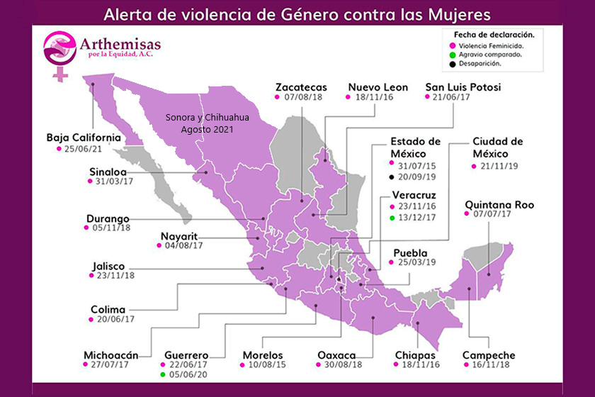
Mapa Alerta de Violencia de Género
Notes:
Hay 25 Alertas de violencia de género en 22 Estados
Hasta el agosto de 2021, hay 22 Declaratorias de Alerta de Violencia de Género contra las Mujeres en México por violencia feminicida, 2 por agravio comparado y 1 por desaparición. En 22 Entidades.
La primera Alerta fue declarada en julio del 2015 en el Estado de México por el incremento de violencia feminicida, ya suman dos es esa entidad por el aumento de niñas, adolescentes y mujeres desaparecidas. Las dos últimas en agosto del 2021 fueron activadas en el los estado Sonora y Chihuahua.
¿Qué es la violencia feminicida?
Es la forma extrema de violencia contra las mujeres por el solo hecho de ser mujeres, ocasionada por la violación de sus derechos humanos, en los espacios público y privado; está integrada por las conductas de odio o rechazo hacia las mujeres, que pueden no ser sancionadas por la sociedad o por la autoridad encargada de hacerlo y puede terminar en homicidio y otras formas de muerte violenta de mujeres. (Artículo 21 de la Ley de Acceso).
¿Cuándo se presenta un agravio comparado?
Cuando un ordenamiento jurídico vigente o una política pública contengan alguno de los siguientes supuestos y éstos transgredan los Derechos Humanos de las Mujeres:
Distinciones, restricciones o derechos específicos diversos para una misma problemática o delito, en detrimento de las mujeres de esa entidad federativa o municipio;
No se proporcione el mismo trato jurídico en igualdad de circunstancias, generando una discriminación y consecuente agravio, o
Se genere una aplicación desigual de la ley, lesionándose los Derechos Humanos de las Mujeres, así como los principios de igualdad y no discriminación.
Notas:
Dice la pagina del INMUJERES: A la fecha se han declarado 25 AVGM en 22 entidades PERO no coincide con la información que presentan… en realidad muestran 22 en 19 estados. Y la CDMX dice que no está declarada, sé que hay una en trámite pero hay otra del Estado que tiene tantito más de dos años y es la que da cuentas la Jefa de Gobierno, no?
Y efectivamente yo encontré 25 AVGM en 22 Entidades (cotando la CDMX y las últimas de Sonora y Chihuahua)
Y Milenio tiene una nota con 22
Baja California,
Campeche,
Chiapas
Chihuahua Agosto 2021
Ciudad de México 21-11-2019
Colima,
Durango
Estado de México
Guerrero
Jalisco
Michoacán
Morelos
Nayarit
Nuevo León
Oaxaca
Puebla,
Quintana Roo
San Luis Potosí
Sinaloa
Sonora 20 de agosto de 2021
Tlaxcala,
Zacatecas
Info del INMUJERES:
Estado de México: Se declaró el 31 de julio de 2015 en 11 municipios: Ecatepec de Morelos, Nezahualcóyotl, Tlalnepantla de Baz, Toluca de Lerdo, Chalco, Chimalhuacán, Naucalpan de Juárez, Tultitlán, Ixtapaluca, Valle de Chalco y Cuautitlán Izcallí.
Morelos: Se declaró el 10 de agosto de 2015 para ocho municipios: Cuautla, Cuernavaca, Emiliano Zapata, Jiutepec, Puente de Ixtla, Temixco, Xochitepec y Yautepec.
Michoacán: Se declaró el 27 de junio de 2016 para 14 municipios: Morelia, Uruapan, Lázaro Cárdenas, Zamora, Apatzingán, Zitácuaro, Los Reyes, Pátzcuaro, Tacámbaro, Hidalgo, Huétamo, La Piedad, Sahuayo y Maravatío.
Chiapas: Se declaró el 18 de noviembre en 7 municipios del estado: Comitán de Domínguez, Chiapa de Corzo, San Cristóbal de las Casas, Tapachula, Tonalá, Tuxtla Gutiérrez y Villaflores. Asimismo, requiere acciones específicas para la región de los Altos de Chiapas, la cual incluye los municipios de Aldama, Amatenango del Valle, Chalchihuitán, Chamula, Shanal, Chenalhó, Huiztán, Larráinzar, Mitontic, Oxchuc, Pantelhó, San Cristóbal de las Casas, San Juan Cancuc, Santiago El Pinar, Tenejapa, Teopisca y Zinacantán.
Nuevo León: Se declaró el 18 de noviembre en 5 municipios del estado: Apodaca, Cadereyta Jiménez, Guadalupe, Juárez y Monterrey.
Veracruz VF: Se declaró el 23 de noviembre de 2016 en 11 municipios: Boca del Río, Coatzacoalcos, Córdoba, Las Choapas, Martínez de la Torre, Minatitlán, Orizaba, Poza Rica de Hidalgo, Tuxpan, Veracruz y Xalapa.
Sinaloa: Se declaró el 31 de marzo de 2017 en 5 municipios: Ahome, Culiacán, Guasave, Mazatlán y Navolato.
Colima: Se declaró el 20 de junio de 2017 en 5 municipios: Colima, Coquimatlán, Cuauhtémoc, Tecomán y Villa de Álvarez.
San Luis Potosí: Se declaró el 21 de junio de 2017 en 6 municipios: Ciudad Valles, Matehuala, San Luis Potosí, Soledad de Graciano Sánchez, Tamazunchale y Tamuín.
Guerrero: Se declaró el 22 de junio de 2017 en 8 municipios: Acapulco de Juárez, Ayutla de los Libres, Chilpancingo de los Bravo, Coyuca de Catalán, Iguala de la Independencia, José Azueta, Ometepec y Tlapa de Comonfort.
Quintana Roo: Se declaró el 7 de julio de 2017 en tres municipios: Benito Juárez, Cozumel y Solidaridad. Asimismo, requiere acciones específicas para el municipio de Lázaro Cárdenas, municipio de población indígena.
Nayarit: Se declaró el 4 de agosto de 2017 en siete municipios: Acaponeta, Bahía de Banderas, Del Nayar, Ixtlán del Río, Santiago Ixcuintla, Tecuala y Tepic. Asimismo, establece acciones específicas para los municipios con predominante población indígena: Del Nayar, La Yesca y Huajicori.
Veracruz AC: Se declaró el 13 de diciembre de 2017 por agravio comparado a los poderes Legislativo, Ejecutivo y Judicial.
Zacatecas. Declaratoria el 7 de agosto de 2018.
Oaxaca, 29 de agosto de 2018
Durango, 5 de noviembre de 2018.
Campeche, 16 de noviembre de 2018.
Jalisco, 20 de noviembre de 2018.
Puebla, 8 de abril de 2019.
Estado de México 2m 20 de septiembre de 2019.
Guerrero AC, 5 de junio de 2020.
Baja California, 25 de junio de 2021

Slide 39
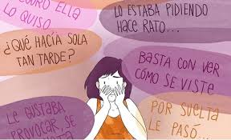
Normalización de la Violencia
Cuando se dice que la violencia hacia las mujeres se encuentra naturalizada significa, que se asume como algo normal, como parte de la dinámica de las familias, de las parejas y en general, de la vida social y comunitaria.
Sin embargo, es importante saber que este hecho no es casual, no es normal, ni natural; su origen se explica por la forma en que se estructuran las relaciones entre mujeres y hombres, mismas que están marcadas por los estereotipos de género, las jerarquías, las desiguales de poder y la división sexual.
Notes:
Normalización de la violencia
Es común que se invisibilice la violencia cotidiana que viven las mujeres, como por ejemplo gestos, agresiones verbales, comportamientos corporales invasivos a su intimidad, tocamientos, acoso sexual y violaciones, debido a que por su frecuencia y cotidianidad se “normalizan” para el conjunto de la sociedad, es decir, que se asume como algo normal, como parte de la dinámica de las familias, de las parejas y en general, de la vida social y comunitaria.

Slide 40
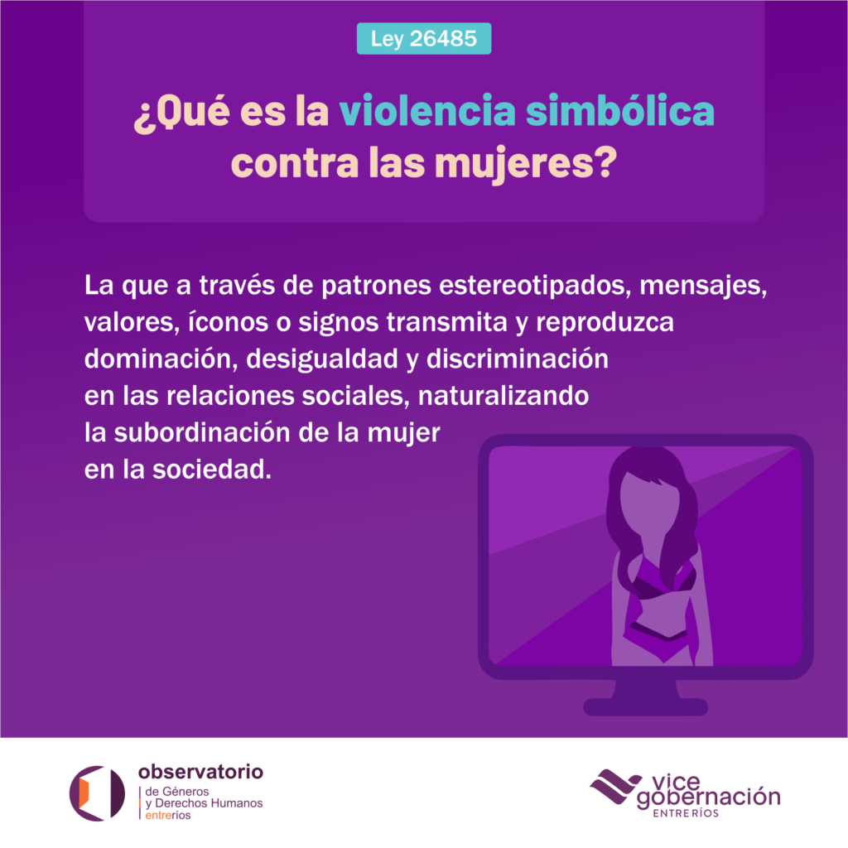
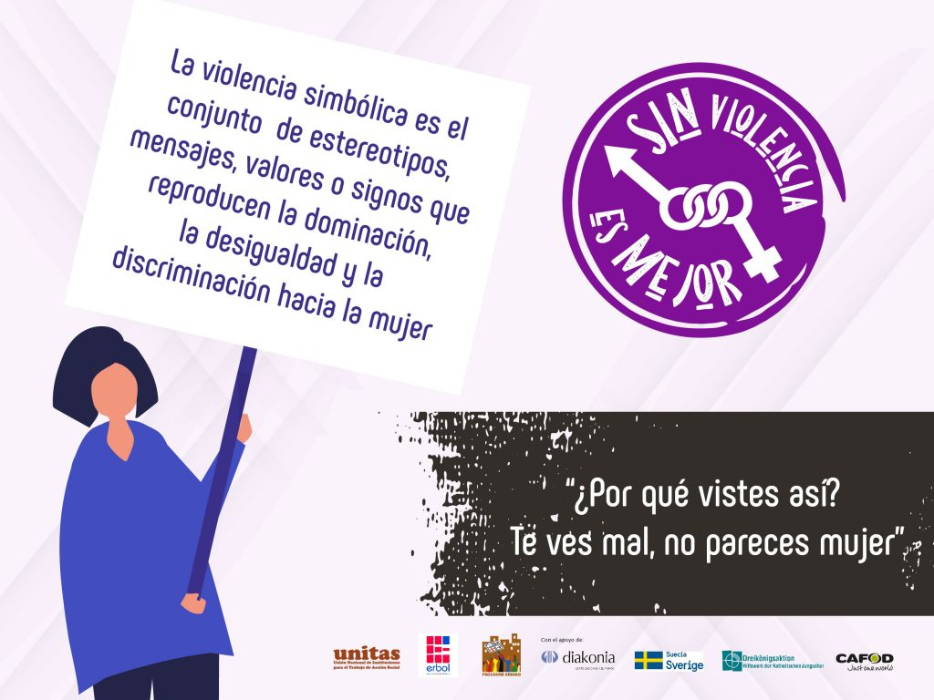

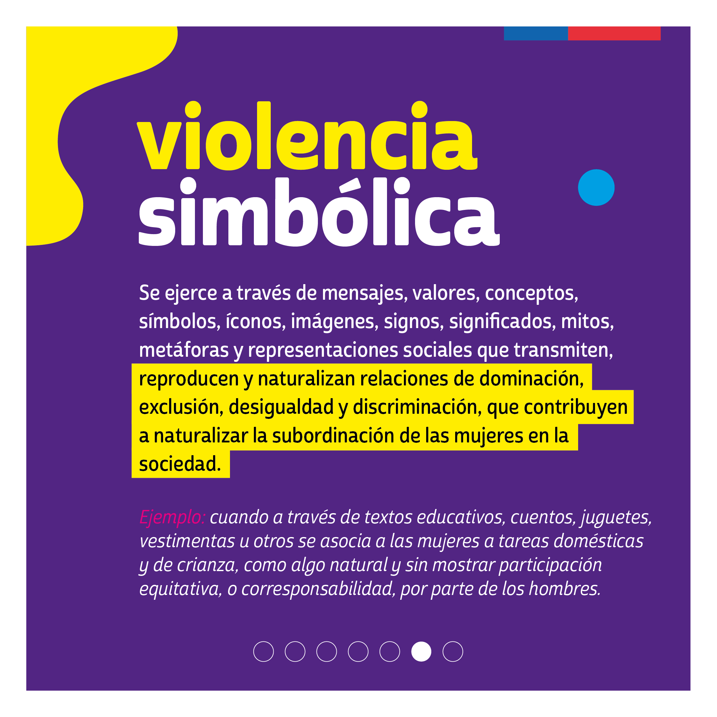
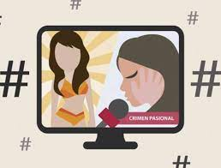
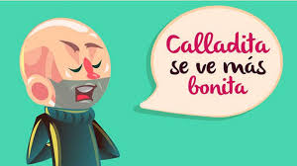
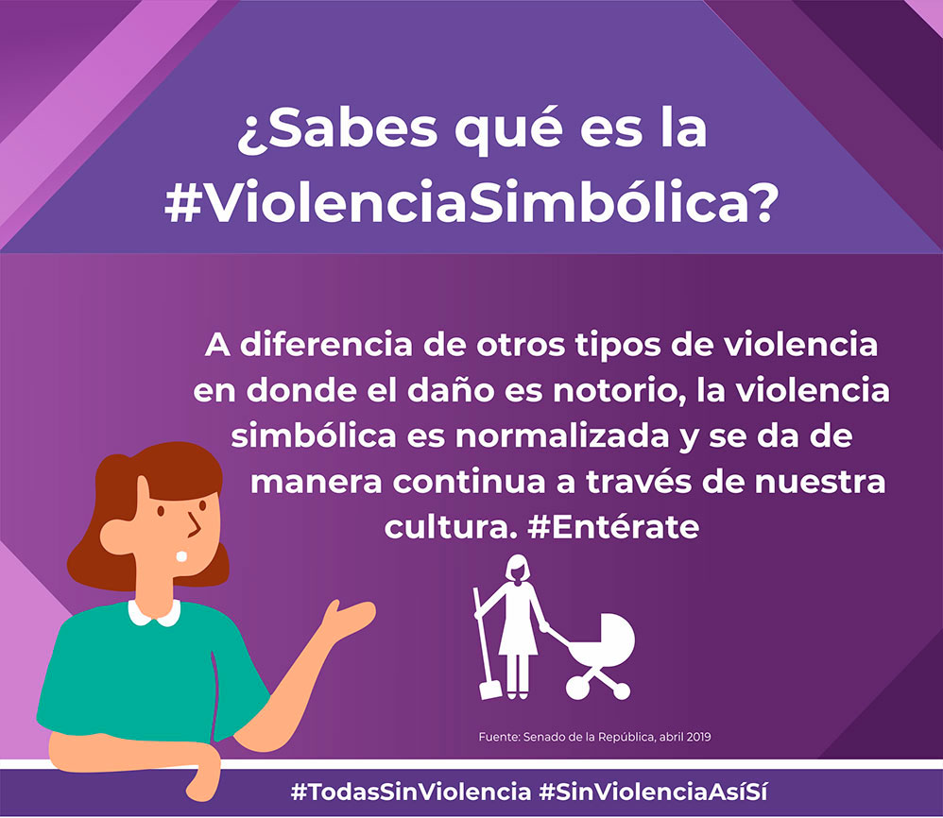
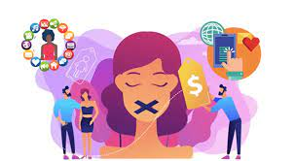
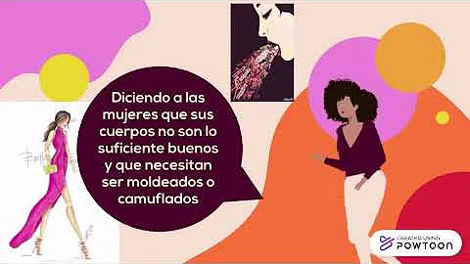
Violencia simbólica
Notes:
Como parte de esta Normalización de la violencia, se asumen como normarles conductas de los hombres hacía las mujeres como el HAS.
Por lo que en muchos casos no solo se toleran sino que hasta se legitiman.
La violencia simbólica que reproduce estereotipos de género y legitima la sumisión de las mujeres.
La violencia simbólica Bourdieu
Describe una relación social donde el “dominador” ejerce un modo de violencia indirecta y no físicamente directa en contra de los “dominados”, los cuales no la evidencian y/o son inconscientes de dichas prácticas en su contra, por lo cual son “cómplices de la dominación a la que están sometidos” (Bourdieu, 1994).
Esta violencia está interiorizada y naturalizada hasta el punto de que creemos que las cosas “siempre fueron así” y por lo tanto, nuestros valores y lugares dentro de la sociedad serían no solo incuestionables, sino también inmutables.
En los medios de comunicación, es violencia simbólica todo lo que refuerza los estereotipos, pues están poniendo a cada uno “en su sitio”, todo el que es capaz de estigmatizar es responsable del pensamiento segregacionista, todos los segregados son “distintos a mi” y vistos como menos personas en el inconsciente. Cuanto menos persona se es, menos derechos y más susceptible se vuelve uno a los abusos en todas las esferas.

Slide 41
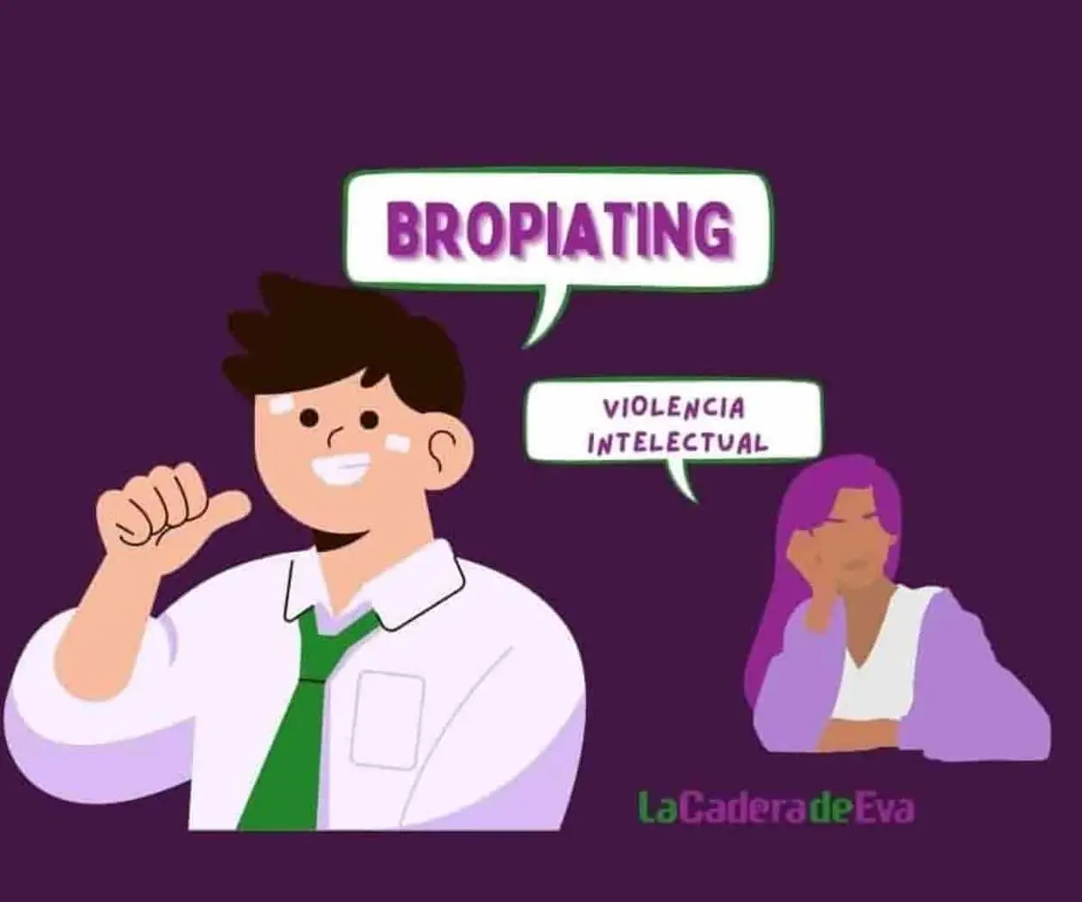
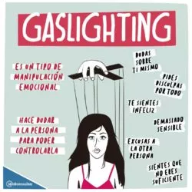
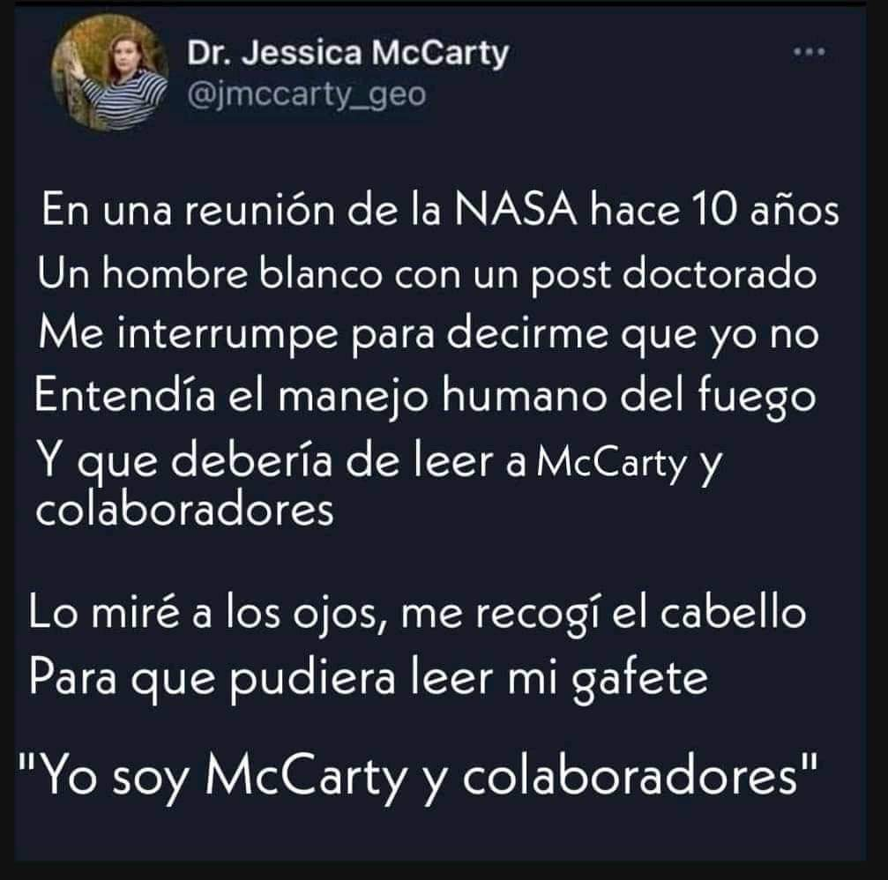
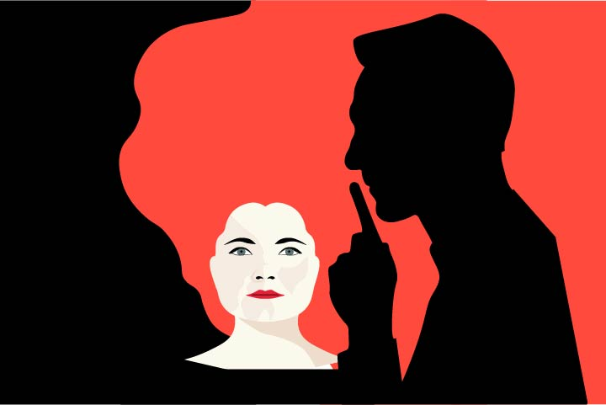
Otras expresiones de violencia contra las mujeres:
Mansplaining
Gaslighting
Bropiating
4 Micromachismos que de micro no tienen nada
Manterrupting
Notes:
Mansplaining (la machoexplicación)
mans plei ning
La palabra “mansplaining” es un neologismo anglófono basado en la composición de las palabras “man” (hombre) y “explaining” (explicar), que se define como “explicar algo a alguien, especialmente un hombre a una mujer, de una manera considerada como condescendiente o paternalista”
Manterrupting (interrumpir o hasta callar a las mujeres puedo propiciar acoso laboral)
Mante rropting
El concepto de manterrupting proviene de una expresión inglesa que se emplea para definir la interrupción innecesaria del discurso de una mujer por parte de un hombre.
Esta actitud implica soterradamente un menor respeto por las opiniones o ideas del sexo contrario, las cuáles se interrumpen por considerarlas de menor valor.
El manterrupting en el ámbito de la empresa puede dar lugar a conflictos laborales. Las mujeres que lo sufren pueden ver coartadas sus opiniones e influir en la confianza en sí mismas.
Asimismo, el manterrupting puede ser una de las causas que inciden en el llamado “techo de cristal“, es decir, la dificultad de las mujeres para acceder a puestos directivos.
Del mismo modo, el manterrupting continuado se puede considerar acoso laboral, ya que supone un agravio constante para una persona o un grupo de personas determinado.
Sin embargo, cabe decir que estas actitudes no se limitan exclusivamente al ámbito laboral y se pueden dar en muchas otras circunstancias, desde el ámbito doméstico al político, pasando por otras situaciones sociales.
Un ejemplo de manterrupting en el ámbito laboral sería una reunión de equipo en la que una mujer comienza a expresar una idea sobre un proyecto, pero otro miembro del equipo la corta para desacreditar sus ideas, o para empezar a exponer las suyas sin dejarle terminar.
Gaslighting (violencia psicológica)
Gas lait ning
Es un patrón de abuso emocional en la que la víctima es manipulada para que llegue a dudar de su propia percepción, juicio o memoria. Esto hace que la persona se sienta ansiosa, confundida o incluso depresiva.
Este término, que realmente no tiene traducción al español, viene de la película clásica de Hollywood llamada "Gaslight", en la que un hombre manipula a su mujer para que crea que está loca y así robar su fortuna escondida. Él esconde objetos (cuadros, joyas) haciéndole creer a su esposa que ella ha sido la responsable, aunque no se acuerde. También atenúa la luz de gas (no había electricidad) y le hace creer que el fuego sigue brillando en la misma intensidad que antes.
Por supuesto, eso hace que la protagonista sienta que se está volviendo loca, no quiera salir de la casa, se encuentre ansiosa y llore continuamente. El esposo le advierte que dejará la relación, y la amenaza con mandarla a un doctor para que la medique o recluya. Por supuesto, el abusador sabe muy bien lo que está haciendo y casi consigue su cometido si no fuera por un investigador que descifra la situación y desenmascara al ladrón.
Bropiating ((violencia intelectual) hombres que se roban las ideas de las mujeres).
Bro pi eiting
La palabra bropiating proviene del inglés y se puede traducir al español como apropiación machista de ideas. Hace referencia a la situación en que un hombre se apropia de una idea originalmente propuesta por una mujer y se lleva el crédito. Para referirse a esta práctica también se utiliza el término bropropriation.

Slide 42

Causas de la violencia contra las mujeres
La violencia contra las mujeres tiene su origen en las relaciones de desigualdad de poder, de los mandatos de la masculinidad, resultantes de las estructuras culturales e históricas del patriarcado.
No distingue etnia, clase, religión o edad, y se manifiesta en varias acciones como humillaciones, persecución, prohibiciones, aislamiento, control o cualquier otra acción que impida que las mujeres gocen de sus derechos y libertades.
Causa:
La construcción de género
Notes:
Esta jerarquía de lo masculino vs lo femenino se reproduce en la calle, el trabajo, la casa y la escuela. De esa forma se normaliza y legitiman las violencias.
Es estructural

Slide 43
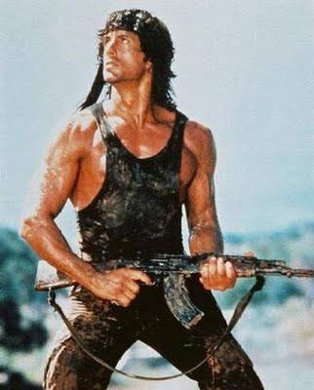

Causas: la construcción de género
La construcción de género, es el conjunto de características, roles, actitudes, valores y símbolos que conforman el deber ser de cada hombre y cada mujer, impuestos dicotómicamente a cada sexo mediante el proceso de socialización
Feminidad
Masculinidad

Slide 44

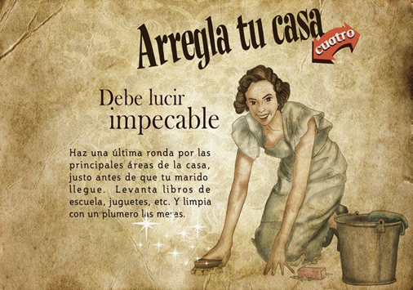
Causas: la construcción de género
  Estereotipos
  Ideas preconcebidas atribuidos, que reflejan las creencias populares sobre las actividades, roles y rasgos característicos basados en el deber ser y que distinguen a las mujeres de los hombres.
  Rol
  Papel o función que una persona juega en la sociedad, basado en un sistema de valores y costumbres culturales. Son las tareas socialmente asignadas, que se espera que cumplan mujeres y hombres.

Slide 45
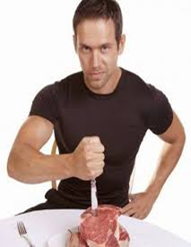
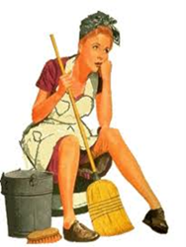
Roles y estereotipos de género
 | Mujeres | Hombres
Estereotipos | Coqueta Subordinada Dependiente Sumisa Obediente Torpe Pasiva sexualmente Emocional | Conquistador Poderoso Independiente Dominador Rebelde Inteligente Activo sexualmente Racional
Roles | Distribuir la riqueza Acatar y obedecer Ser madres, esposas, amas de casa Realizar el trabajos no remunerados, voluntarios o complementarios | Generar la riqueza Tomar decisiones y mandar. Ser proveedores, jefes de familia. políticos, líderes, Realizar trabajos remunerados,

Slide 46

Video: Corre como niña

Slide 47
Género y la violencia contra las mujeres
De la imposición de roles y estereotipos surge la violencia de género
Los atributos de género producen diferencias
Relaciones de poder basadas en la dominación/ subordinación
Colocan a hombres y mujeres en posiciones asimétricas
Desigualdad entre mujeres y hombres

Slide 48
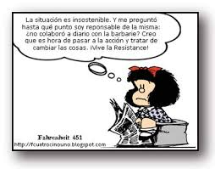
Género y la violencia contra las mujeres
Esta jerarquía de lo masculino vs lo femenino se reproduce en la calle, el trabajo, la casa y la escuela. De esa forma se normaliza y legitiman las violencias.

Slide 49
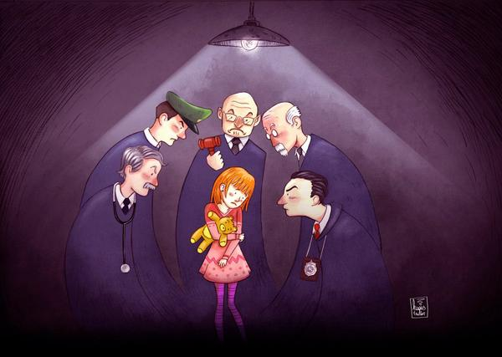
Consecuencias de la Violencia
En muchas ocasiones, socialmente se culpabiliza a las mujeres por “incitar” algunas de estas prácticas agresivas por la forma en que visten, por las horas en que transitan por lugares públicos, por el tipo de amigos y amigas que tienen, etcétera.
Esto deriva en una doble victimización, pues las mujeres pueden ser víctimas de delitos y, además juzgadas socialmente, ya que se considera que de alguna manera ellas lo provocan.
Notes:
Se cierra exponiendo las consecuencias de la violencia contra las mujeres, los derechos que se vulneran y que esta violencia afecta a la sociedad en su conjunto.
Es común que se invisibilice la violencia cotidiana que viven las mujeres, como por ejemplo gestos, agresiones verbales, comportamientos corporales invasivos a su intimidad, tocamientos, acoso sexual y violaciones, debido a que por su frecuencia y cotidianidad se “normalizan” para el conjunto de la sociedad, es decir, que se asume como algo normal, como parte de la dinámica de las familias, de las parejas y en general, de la vida social y comunitaria.

Slide 50
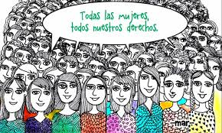
Consecuencias de la Violencia
Los efectos de la violencia tienen consecuencias en la integridad y dignidad de las mujeres, afectando derechos y libertades fundamentales, como:
El derecho a la vida;
El derecho a la libertad de tránsito;
El derecho a no ser sometida a torturas o a tratos o penas crueles, inhumanos o degradantes;
El derecho a protección en condiciones de igualdad con arreglo a normas humanitarias en tiempo de conflicto armado internacional o interno;
El derecho a la libertad y a la seguridad personales;
El derecho a igualdad en la familia;
El derecho al más alto nivel posible de salud física y mental;
El derecho a condiciones de empleo justas y favorables.
La violencia contra las mujeres afecta
no sólo a las mujeres que la padecen sino también
al conjunto de la sociedad y las familias que lo viven
Notes:
Las consecuencias y daños que se producen a las víctimas de violencia, más allá de las lesiones, afectan todas sus estructuras básicas, incluyendo sus recursos emocionales individuales y sus redes de apoyo. Por ello, una atención integral (legal, psicológica, médica) puede evitar, en el mediano o largo plazo, la reproducción de los ciclos de violencia e incluso en la muerte de las mujeres.
El derecho de las mujeres a una vida libre de violencia se encuentra estipulado en una serie de instrumentos legales a nivel internacional, nacional y local. Entre los internacionales destaca la Convención para la Eliminación de Todas las Formas de Discriminación contra la Mujer (CEDAW) y su Protocolo Facultativo, la Convención Interamericana para Prevenir, Sancionar y Erradicar la Violencia contra la Mujer (Belém do Pará) y a nivel nacional la Ley General para la Igualdad entre Mujeres y Hombres y la LGAMVLV.
Todas las instituciones tienen la obligación de garantizar una vida libre de violencia para mujeres, adolescentes y niñas, por lo que es necesario conocer qué implica este derecho y llevar a cabo acciones para su cumplimiento.

Slide 51
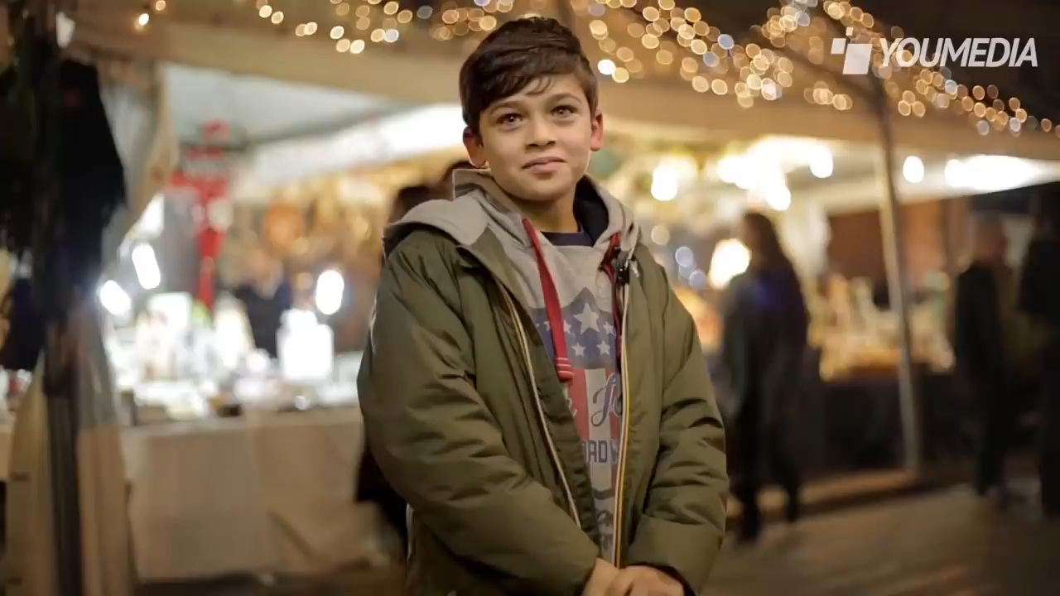
Video: En el mundo de los niños a las mujeres no se les pega.

Slide 52
Opinión de mujeres de 15 años y mas respecto a roles femeninos y masculinos
47.6% opina que las mujeres que trabajan descuidan a sus hijas e hijos.
37.3% está de acuerdo en que las mujeres deben ser las responsables del cuidado de las hijas (os) y de las personas enfermas y ancianas.
87.3% está de acuerdo en que los hombres deben encargarse, al igual que las mujeres, de las tareas de la casa, de cuidar a las niñas y niños, y a las personas enfermas y ancianas.
Fuente: INEGI-INMUJERES. (ENDIREH, 2016)

Slide 53
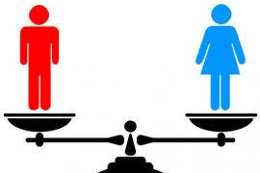
Recomendaciones para construir ambientes libres de violencia
Procurar el balance de poder social, económico, político o cultural entre mujeres y hombres mediante la realización de acciones encaminadas a reducir las brecas y erradicar la discriminación por razones de género, por ejemplo las acciones afirmativas.

Slide 54
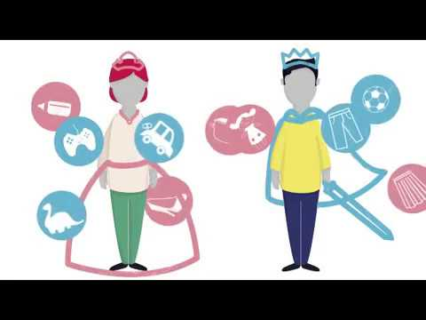
Recomendaciones para construir ambientes libres de violencia
Establecer relaciones sin apego a estereotipos sexistas en que no se desvalora y cuestiona las capacidades de las mujeres, y las actitudes y prácticas no machistas que no promueven el ejercicio de la violencia masculina.
Rechazar abiertamente todo tipo de violencia contra las mujeres en los espacios en los que se desenvuelven.

Slide 55
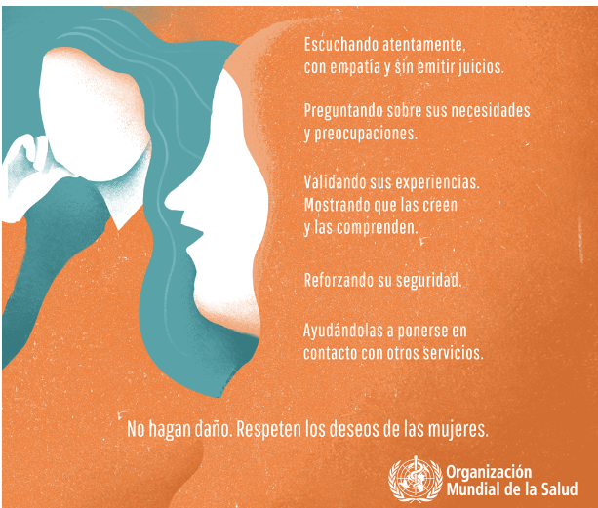
Responsabilidades del servicio público para combatir la violencia contra las mujeres
Tenemos la obligación de saber más de género, de cuestionar nuestras creencias y prejuicios, sobre todo cuando limitan el derecho de las personas.
Para ello debemos capacitarnos, tratar con respeto y sin prejuicios a las víctimas, mostrar empatía.

Slide 56
Responsabilidades del servicio público para combatir la violencia contra las mujeres
De acuerdo con la constitución el Estado tiene la obligación de respetar, garantizar, proteger y promover los derechos humanos de las personas a partir de la modificación al 1° Constitucional.
La omisión también es una causa de la violencia hacia las mujeres, por lo tanto, cuando los Estados incumplen propician la reproducción de prácticas violentas hacia las mujeres, pues la intervención del Estado lejos de propiciar su erradicación, la fomenta debido a su omisión, la cual apunta a construir impunidad.

Slide 57
Responsabilidades del servicio público para combatir la violencia contra las mujeres
De acuerdo con la constitución el Estado tiene la obligación de respetar, garantizar, proteger y promover los derechos humanos de las personas a partir de la modificación al 1° Constitucional.
La omisión también es una causa de la violencia hacia las mujeres, por lo tanto, cuando los Estados incumplen propician la reproducción de prácticas violentas hacia las mujeres, pues la intervención del Estado lejos de propiciar su erradicación, la fomenta debido a su omisión, la cual apunta a construir impunidad.
GRACIAS

